Slide 1



Sistema de Registro de Detenidos Penales
Práctica Profesionalizante 1
Michael Jonathan, Illescas
2023

Slide 2
Estudio inicial
Introducción
Presentación de la Institución bajo estudio.
Objetivos de la Organización .
Reseña Histórica.
Políticas de Negocio/Estrategias.
Organización funcional

Slide 3
ORGANIGRAMA
Area de Oficial de Servicio
Oficial de Servicio
Area de Judiciales
Encargado Judiciales
Area de logística
Encargado logístico
Comisaria de Trenque Lauquen
Titular de Dependencia
Area de Personal
Encargado Personal
Area de Administración
Encargado administración
Area de Operaciones
Encargado Operaciones
Area de Expedientes
Encargado Expedientes

Slide 4
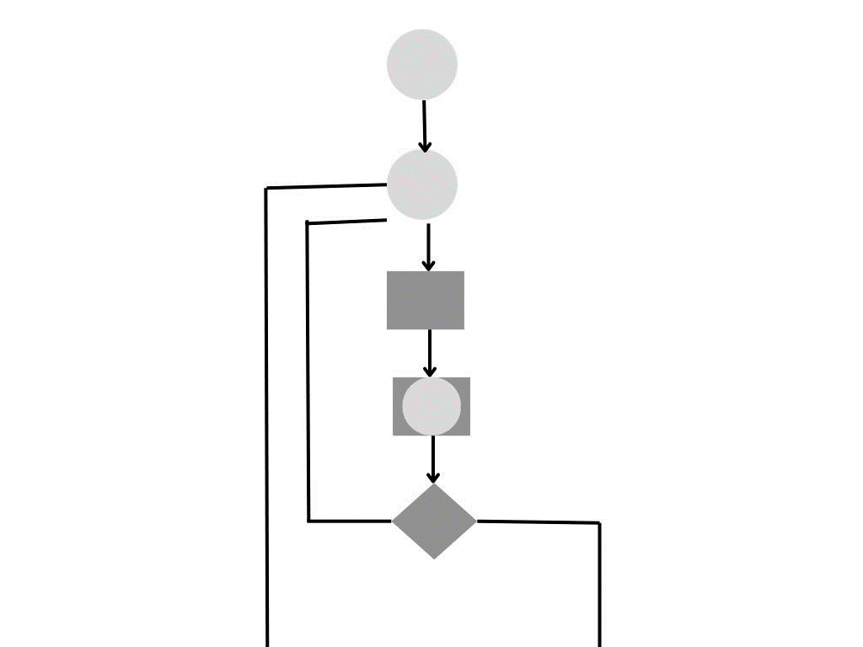
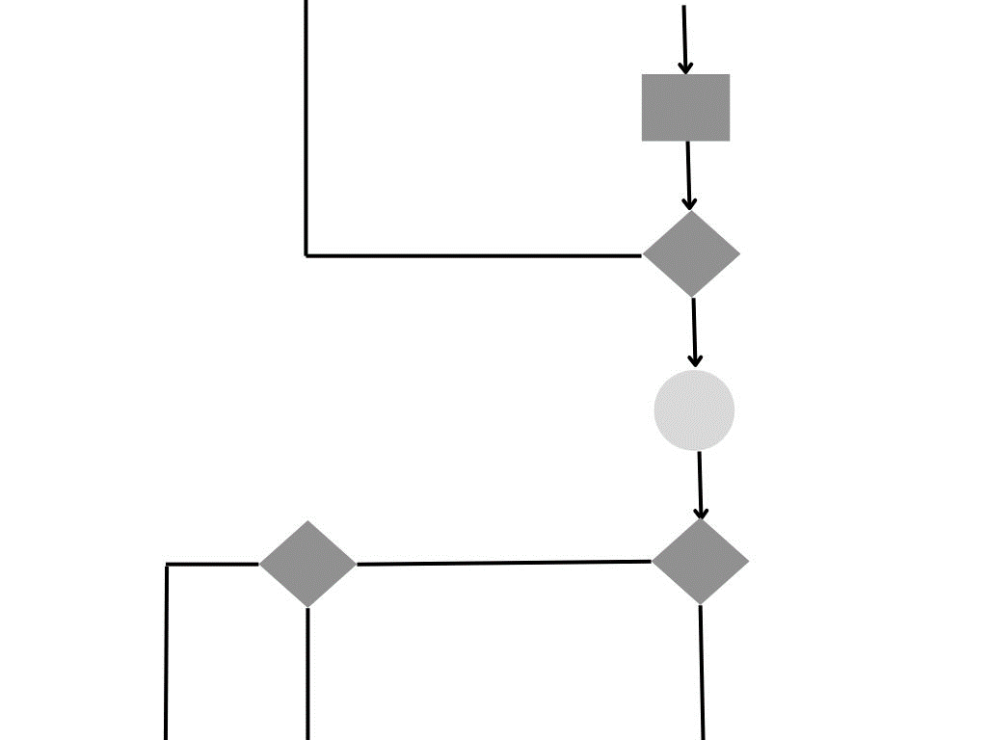
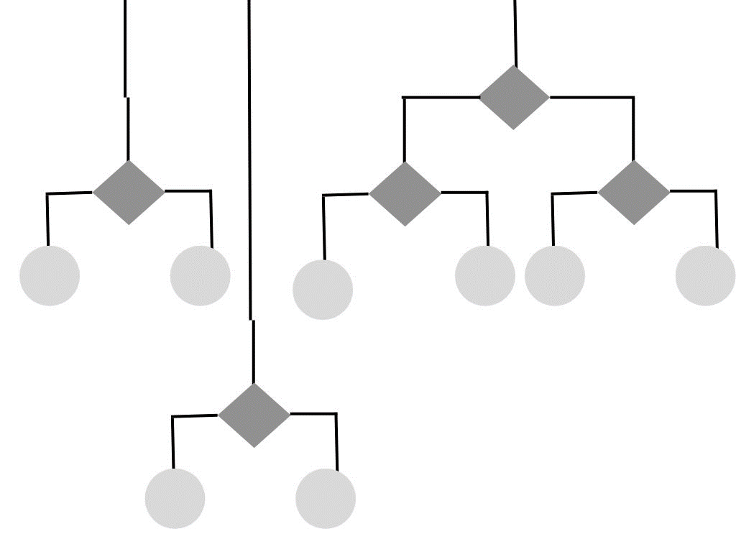
Descripción de los Procesos de Negocios
5
4
3
2
1- Se realiza la detención de una persona.
2- Se realiza una revisación medica de persona detenida.
3- Se emite constancia de estado de salud.
4- Se realiza un control de motivos de detención para ingreso a la comisaria.
5- Se evalúa estado de salud, caso 1 se envía nuevamente el detenido al centro de salud, caso 2 se ingresa a dependencia policial.
6-Se realiza control de constancia médica.
7-Se realiza protocolo de seguridad, requisa del detenido/a.
8-Se extraen de datos personales completos del detenido/a.
9-Se evalúa si es detenido/a por orden judicial o aprehendido por flagrancia de comisión de delito.
10- Si es detenido por orden judicial, se evalúa si es mayor de edad o menor de edad.
11-Si es menor de edad, se evalúa si es hombre o mujer.
12- Si es hombre se le asigna celda destinada a detenidos penales menores de edad hombres y se lo ingresa.
13-Si es mujer, se le asigna celda destinada a detenidos penales menores de edad mujeres y se la ingresa.
OFICIAL DE SERVICIO
14-Si es mayor de edad, se evalúa si es hombre o mujer.
15-Si es mujer, se le asigna celda destinada a detenidos penales mayores de edad mujeres y se la ingresa.
16-Si es hombre, se le asigna celda destinada a detenidos penales mayores de edad de edad hombres.
17-Si es una persona aprehendida por comisión de delito en flagrancia, se evalúa si es mayor o menor de edad.
18-Si es mayor de edad, se evalúa si es hombre o mujer.
19-Si es mujer se le asigna celda destinada a aprehendidos penales mayores de edad mujeres y se la ingresa.
20-Si es hombre, se le asigna celda destinada a aprehendidos penales mayores de edad hombres y se lo ingresa.
21-Si es menor de edad, se evalúa si es hombre o mujer.
22-Si es hombre, se le asigna celda destinada a aprehendidos penales menores de edad hombres y se lo ingresa.
23- Si es mujer, se le asigna celda destinada a aprehendidos penales menores de edad y se la ingresa.
CONTROL DE INGRESO DETENIDOS A COMISARIA
1
2
3
4
5
6
7
8
10
9
17
11
18
21
12
13
19
20
22
23
14
15
16

Slide 5
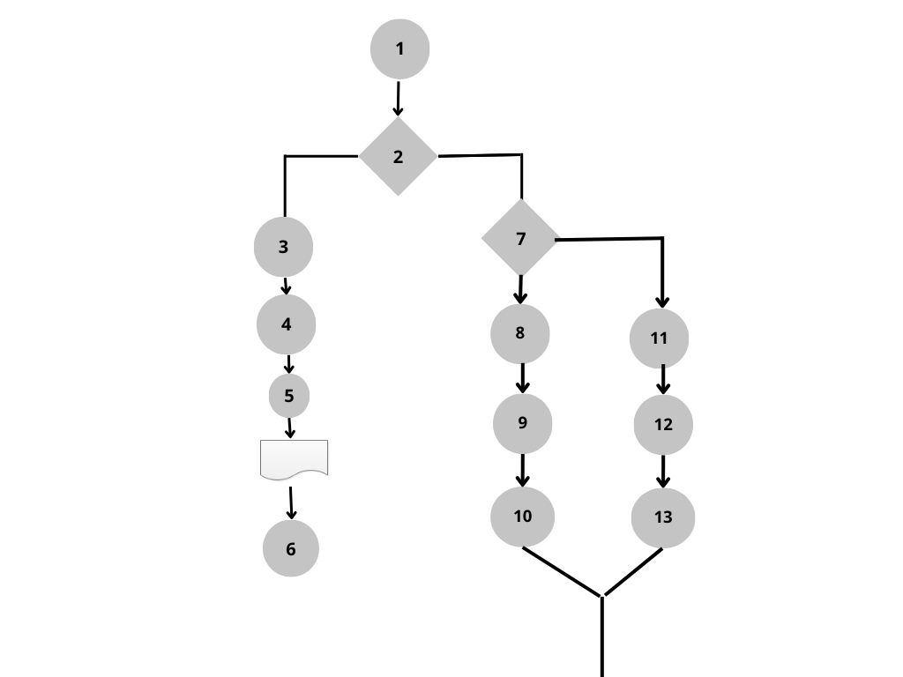
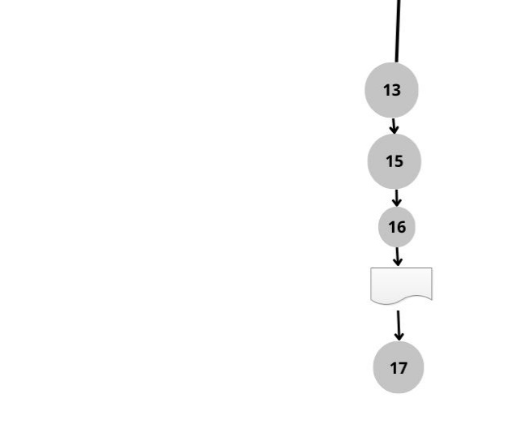
COMUNICACIN DE INGRESO DE DETENIDOS
OFICIAL DE SERVICIO
1-Se obtienen los datos personales del Detenido y motivo de Ingreso a la Comisaría.
2-Se evalúa si es Detenido por Orden Judicial o si es Aprehendido por comisión en flagrancia de Delito.
3-Si es Detenido por orden judicial, se obtiene desde la orden de detención información respecto del Juzgado, defensoría, fiscalía intervinientes, como así también número y caratula de la causa.
4-Se obtiene la fecha de ingreso.
5-Se labra documento electrónico de comunicación de ingreso de detenido a la dependencia.
6-Se envían electrónicamente comunicaciones a los organismos que intervienen.
7-Si el ingresante es Aprehendido por comisión de delito en flagrancia, se evalúa si es mayor o menor de edad.
8-Si es menor de edad, se le asigna una Fiscalía de menores.
9-Se le asigna un Juzgado de Garantías de menores.
10-Se le asigna un abogado defensor y se le da aviso a sus progenitores, tutores o responsables de manera simultánea.
11-Si el detenido es Mayor de edad, se le asigna una fiscal de Mayores.4-Se obtiene la fecha de ingreso.
12-Se le asigna un juzgado de garantías.
13-Se le asigna un abonado defensor.
14-Se asigna número de Causa.
15-Se asigna una caratula a la causa.
16-Se redacta documento electrónico de comunicación dirigido a los organismos asignados en relación al ingreso a dependencia policial del detenido.
17-Se envía electrónicamente documento de comunicación a organismos asignados.

Slide 6
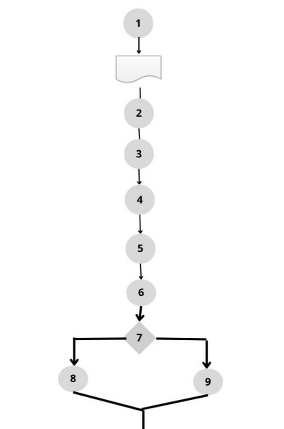

REGISTRO EN BIBLIORATOS DE DETENIDOS
1-El oficial de servicio inicia el registro del ingreso del detenido en el bibliorato soporte papel, provisto por el Ministerio de Seguridad provincial, consultando la información a plasmar, en la comunicación electrónica realizada a los organismos intervinientes obrantes en el procedo de ingreso a la dependencia.
2-Se asientan por escrito en los biblioratos soporte papel, los datos personales del detenido.
3-Se asienta por escrito número de causa y caratula..
4-Se asienta por escrito Juzgado interviniente.
5-Se asienta por escrito Fiscalía interviniente.
OFICIAL DE SERVICIO
6-Se asienta por escrito Abogado defensor
7-Se corrobora si fue trasladado o continua en la comisaria.
9-Se asienta por escrito fecha de ingreso y egreso en caso de haber sido trasladado.
9- Se asienta por escrito fecha de ingreso únicamente, quedando vacío campo de fecha de egreso.
10-Se archiva el bibliorato.

Slide 7
PROBLEMÁTICA DETECTADA
El almacenamiento de la información de Detenidos se realiza en Bibliorato con soporte papel, siendo este un libro muy antiguo, deteriorado por el propio paso del tiempo, la manipulación de los usuarios, teniendo graves problemas seguridad al ser susceptible de perdidas por error humano, y destrucción por causas naturales y/o factures humanos.
Al ser plasmada la información en el registro por personas, varía mucho la caligrafía, tornándose muchas veces ilegibles, dificultando en gran manera el acceso a la información.

Slide 8
No se posee un respaldo de la información en caso de destrucción o perdidas del almacenamiento.
El costro de la impresión de los biblioratos en papel es muy elevado.

Slide 9
Propuesta
Explicación del proceso mejorado- objetivo del sistema.-
Cómo esta propuesta resuelve las fallas detectadas.-

Slide 10

Estudio de factibilidad
Factibilidad Económica
Factibilidad Operativa
Factibilidad Técnica

Slide 11
Conclusión
Evolución fundamental en la gestión de información.
Acceso rápido y eficiente a la información.
Eliminación de limitaciones físicas del almacenamiento en papel y optimización del uso del espacio y los recursos.
Seguridad en la Información.
Facilita el análisis de datos, la generación de informes y el cumplimiento normativo-
Sostenimiento ambiental.

